Slide 1
과목_학년학기_단원 | suhi_h_0402_02
차시명 | 04 정삼각형의 성질을 알아볼까요
파일명 | suhi_h_0402_02_0004
검토 | 담당
수학팀 | 박종민
문서 HISTORY
번호 | 버전 | 문서 작성일 | 내용 비고 | 작성자 (내선번호) | 검토자
1 | V 1.0 | 2022.05.26 | 문서 발생 | 김범수
2 | V 1.0 | 2022.05.28 | 1차 수정 | 김범수
3 | V 1.0 | 2022.06.17 | 1차 검수 및 수정 |  | 박종민
4 | V 2.0 | 2022.06.27 | 2차 검토 및 수정 |  | 김예림
5 | V 3.0 | 2022.06.27 | 3차 수정 |  | 박종민
6
7
8
9
10
11

Slide 2
학습 단계 | 파일명 | 페이지 정보 | 프레임 수 | 자료 형태 (동영상, 애니메이션, 노래)
 | suhi_h_0402_02_0004.html | 수학 익힘 30~31쪽 | 1 | Html5
총 프레임 수 |  |  | 1

Slide 3

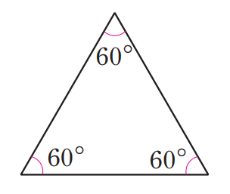

4-2
02 삼각형
suhi_h_0402_02_0004.html
04 정삼각형의 성질을 알아볼까요
Θ Description & Function
정삼각형의 성질을 알아볼까요 │ 30~31쪽
개념 정리
1
2
3
4
5
개념 정리 페이지
#1
60˚
60˚
60˚
정삼각형은 세 각의 크기가 같습니다.
삽화 파일명 | 한대희 4-2\app\resource\data\02\교수 학습 자료\도형 그림 자료\91.jpg

Slide 4




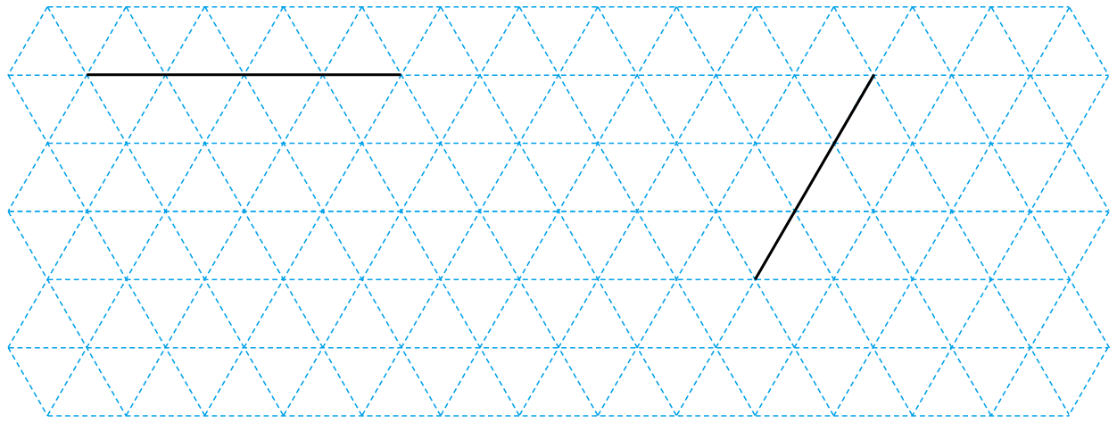
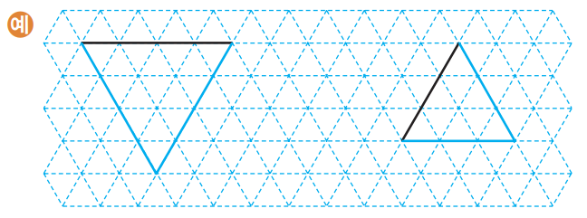


4-2
02 삼각형
suhi_h_0402_02_0004.html
04 정삼각형의 성질을 알아볼까요
Θ Description & Function
정삼각형의 성질을 알아볼까요 │ 30~31쪽
개념 정리
1
2
3
4
5
1. 지시문
볼드→ 드래그, 완성
2. 깜빡거리는 노란 점. - 드래그 시 선이 그려짐. [전자저작물 참고] 한대희 4-2\app\resource\contents_sub\lesson02\ops\2\2_3_1.html
3. 예 약물 사용.
- 처음부터 나타나지 않음.
- 정답 확인 버튼 클릭 시 나타남.
4. 풀이 확인 팝업창(다음 슬라이드)
5. 답 칸 클릭하면 답 나타남. 정답 확인 버튼은 정답 가리기로 토글 됨.
<정답 화면>
정삼각형을 완성하고, 세 각의 크기를 재어 보세요.
#1
드래그하여 삼각형을 그려 보세요.
#3
#2
#4
#5
삽화 파일명 | 한대희 4-2\app\resource\contents_sub\lesson02\ops\2\images\2_3\2_3_1.svg

Slide 5
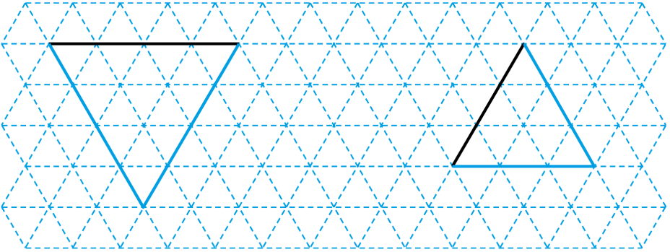
4-2
02 삼각형
suhi_h_0402_02_0004.html
04 정삼각형의 성질을 알아볼까요
Θ Description & Function
정삼각형의 성질을 알아볼까요 │ 30~31쪽
개념 정리
1
2
3
4
5
< 풀이 확인 클릭 시 나타나는 화면>
정삼각형을 완성하고, 세 각의 크기를 재어 보세요.
풀이
정삼각형을 완성하면 다음과 같습니다.
완성한 삼각형의 세 각의 크기를 재면 세 각의 크기가 같습니다.
삽화 파일명 | 한대희 4-2\app\resource\contents_sub\lesson02\ops\2\images\2_3\2_3_1_answer.svg

Slide 6


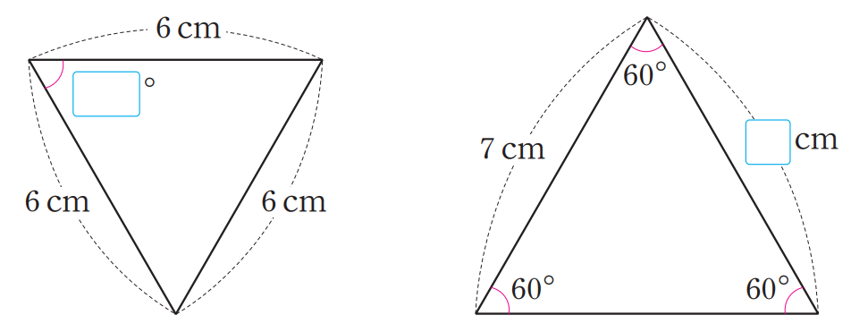

4-2
02 삼각형
suhi_h_0402_02_0004.html
04 정삼각형의 성질을 알아볼까요
Θ Description & Function
정삼각형의 성질을 알아볼까요 │ 30~31쪽
개념 정리
1
2
3
4
5
1. 풀이 확인 팝업창(다음 슬라이드)
2. 답 칸 클릭하면 답 나타남. 정답 확인 버튼은 정답 가리기로 토글 됨.
안에 알맞은 수를 써넣으세요.
6 cm
60˚
˚
60
7 cm
7
cm
6 cm
6 cm
60˚
60˚
#1
#2
삽화 파일명 | 텍스트 지우고 직접 삽입 한대희 4-2\app\resource\contents_sub\lesson02\ops\2\images\2_3\2_3_2.svg

Slide 7
4-2
02 삼각형
suhi_h_0402_02_0004.html
04 정삼각형의 성질을 알아볼까요
Θ Description & Function
정삼각형의 성질을 알아볼까요 │ 30~31쪽
개념 정리
1
2
3
4
5
< 풀이 확인 클릭 시 나타나는 화면>
안에 알맞은 수를 써넣으세요.
6 cm
60˚
˚
60
7 cm
7
cm
풀이
6 cm
6 cm
첫 번째 삼각형은 세 변의 길이가 같으므로 정삼각형입니다. 정삼각형은 세 각의 크기가 모두 60˚이므로 ˚＝60˚입니다.
60˚
60˚
두 번째 삼각형은 세 각의 크기가 모두 60˚이므로 정삼각형입니다. 정삼각형은 세 변의 길이가 모두 같으므로 cm＝7 cm입니다.

Slide 8

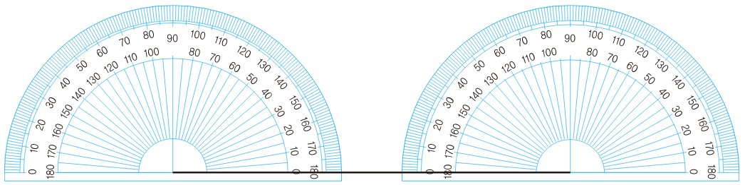

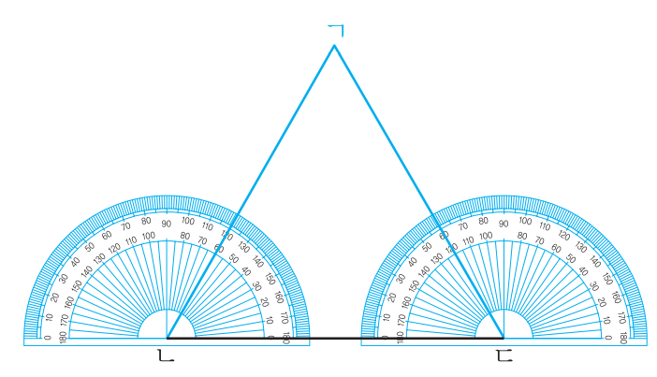
4-2
02 삼각형
suhi_h_0402_02_0004.html
04 정삼각형의 성질을 알아볼까요
Θ Description & Function
정삼각형의 성질을 알아볼까요 │ 30~31쪽
개념 정리
1
2
3
4
5
각도기의 60° 쪽에 깜빡거리는 손가락 약물 사용. - 전자저작물의 빨간 물음표 대신 사용. 클릭 시 효과는 전자저작물과 동일하게 진행. - 깜빡이는 노란 점 클릭 시 ‘ㄱ’ 텍스트와 정답 선이 함께 나타남. [전자저작물] 한대희 4-2\app\resource\contents_sub\lesson02\ops\2\2_3_3.html
풀이 확인 팝업창(다음 슬라이드)
답 칸 클릭하면 답 나타남. 정답 확인 버튼은 정답 가리기로 토글됨. [정답 화면]
정삼각형 ㄱㄴㄷ을 완성해 보세요.
#1
#2
ㄴ
ㄷ
#2
#3
삽화 파일명 | 텍스트 지우고 직접 삽입 한대희 4-2\app\resource\contents_sub\lesson02\ops\2\images\2_3\2_3_3.svg~2_3_3_solve.svg

Slide 9
4-2
02 삼각형
suhi_h_0402_02_0004.html
04 정삼각형의 성질을 알아볼까요
Θ Description & Function
정삼각형의 성질을 알아볼까요 │ 30~31쪽
개념 정리
1
2
3
4
5
< 풀이 확인 클릭 시 나타나는 화면>
정삼각형 ㄱㄴㄷ을 완성해 보세요.
풀이
점 ㄴ과 점 ㄷ에 크기가 60˚인 각을 그려 두 변이 만나는 곳을 찾아 정삼각형 ㄱㄴㄷ을 완성하면 다음과 같습니다.
#2
ㄴ
ㄷ
삽화 파일명 | 텍스트 지우고 직접 삽입 한대희 4-2\app\resource\contents_sub\lesson02\ops\2\images\2_3\2_3_3_solve.svg

Slide 10

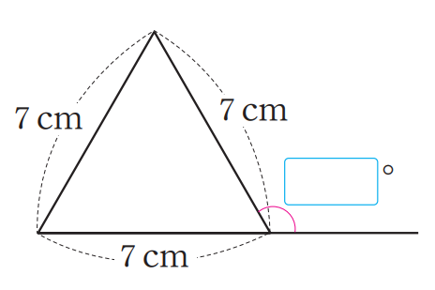
4-2
02 삼각형
suhi_h_0402_02_0004.html
04 정삼각형의 성질을 알아볼까요
Θ Description & Function
정삼각형의 성질을 알아볼까요 │ 30~31쪽
1. 풀이 확인 팝업창(다음 슬라이드)
2. 답 칸 클릭하면 답 나타남. 정답 확인 버튼은 정답 가리기로 토글 됨.
개념 정리
1
2
3
4
5
안에 알맞은 수를 써넣으세요.
7 cm
7 cm
120
˚
7 cm
#1
#2
삽화 파일명 | 텍스트 지우고 직접 삽입 한대희 4-2\app\resource\contents_sub\lesson02\ops\2\images\2_3\2_3_4.svg

Slide 11
4-2
02 삼각형
suhi_h_0402_02_0004.html
04 정삼각형의 성질을 알아볼까요
Θ Description & Function
정삼각형의 성질을 알아볼까요 │ 30~31쪽
개념 정리
1
2
3
4
5
< 풀이 확인 클릭 시 나타나는 화면>
안에 알맞은 수를 써넣으세요.
7 cm
7 cm
풀이
120
˚
주어진 삼각형의 세 변의 길이가 같으므로 정삼각형입니다. 정삼각형은 세 각의 크기가 모두 60˚이므로 ˚＝180˚－60˚＝120˚입니다.
7 cm

Slide 12

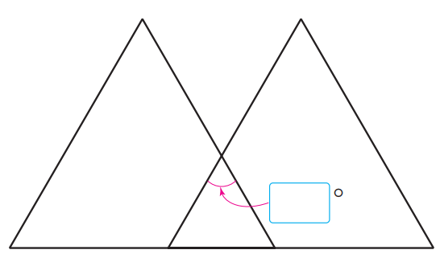
4-2
02 삼각형
suhi_h_0402_02_0004.html
04 정삼각형의 성질을 알아볼까요
Θ Description & Function
정삼각형의 성질을 알아볼까요 │ 30~31쪽
1. 풀이 확인 팝업창(다음 슬라이드)
2. 답 칸 클릭하면 답 나타남. 정답 확인 버튼은 정답 가리기로 토글 됨.
개념 정리
1
2
3
4
5
정삼각형 2개를 겹쳐 다음과 같은 모양을 만들었습니다. 안에 알맞은 수를 써넣으세요.
˚
60
#1
#2
삽화 파일명 | 한대희 4-2\app\resource\contents_sub\lesson02\ops\2\images\2_3\2_3_5.svg

Slide 13
4-2
02 삼각형
suhi_h_0402_02_0004.html
04 정삼각형의 성질을 알아볼까요
Θ Description & Function
정삼각형의 성질을 알아볼까요 │ 30~31쪽
개념 정리
1
2
3
4
5
< 풀이 확인 클릭 시 나타나는 화면>
정삼각형 2개를 겹쳐 다음과 같은 모양을 만들었습니다. 안에 알맞은 수를 써넣으세요.
풀이
60
˚
정삼각형 2개를 겹쳐 만든 삼각형의 아래에 있는 두 각의 크기는 60˚이므로 나머지 한 각의 크기를 구하면 ˚＝180˚－60˚－60˚＝60˚입니다.

